Slide 1



全民反毒行動

Slide 2
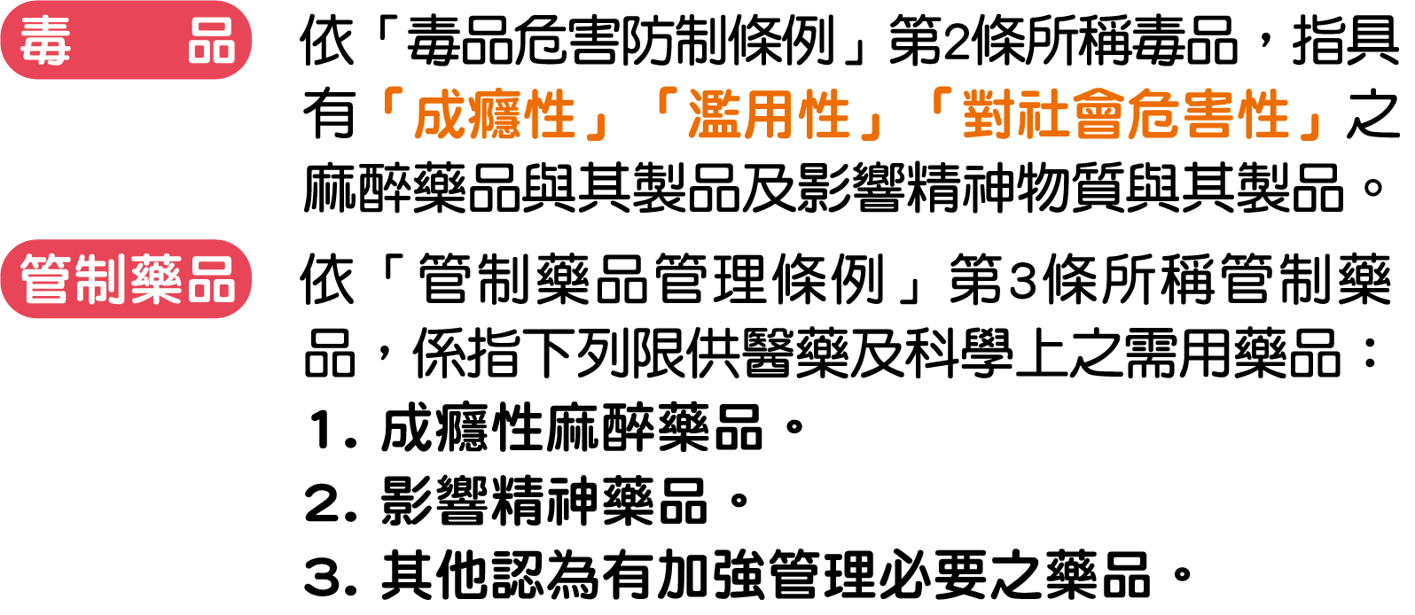




毒品與管制藥品的定義

Slide 3


毒品與管制藥品的一體兩面

Slide 4














華麗的假面 隱藏殘酷的真相

Slide 5

不要讓毒品掌控你的人生！(1)
建立正確做事態度與敬業精神
樂於接受工作挑戰
與表達想法
面對壓力，尋求
合作與協助

Slide 6



不要讓毒品掌控你的人生！(2)
培養良好人際關係

Slide 7








新興毒品多樣化的偽裝
這些都可能是毒品
重新包裝
山寨品牌
如：毒咖啡包、毒奶茶包
混入一般食品，如：毒花草茶
食品以外也有偽裝，如：毒郵票
食品
毒品
零食外表，
誘騙青少年

Slide 8




避免新興毒品危害有方法！
遠離陌生場所！
毒品外貌日新月異，不隨意接受陌生人的飲料、食物！
如發現有異，應把握
時間盡快離開現場，
並向可靠的人求助並
報警！

Slide 9



避免新興毒品危害有方法！
對來路不明的物品、包裝特殊的糖果、咖啡包，勿輕易嚐試！
特別小心朋友的朋友！切勿掉以輕心！
留意食物包裝，
避免落入陷阱！

Slide 10



適時關懷 支持協助
成癮是慢性腦部疾病，接納努力戒毒的人，支持他回歸社會是脫離毒癮的重要關鍵。
發現親友、同事有接觸毒品的徵兆，適時關懷並尋求專業人員協助(撥打專線) 。

